Slide 1
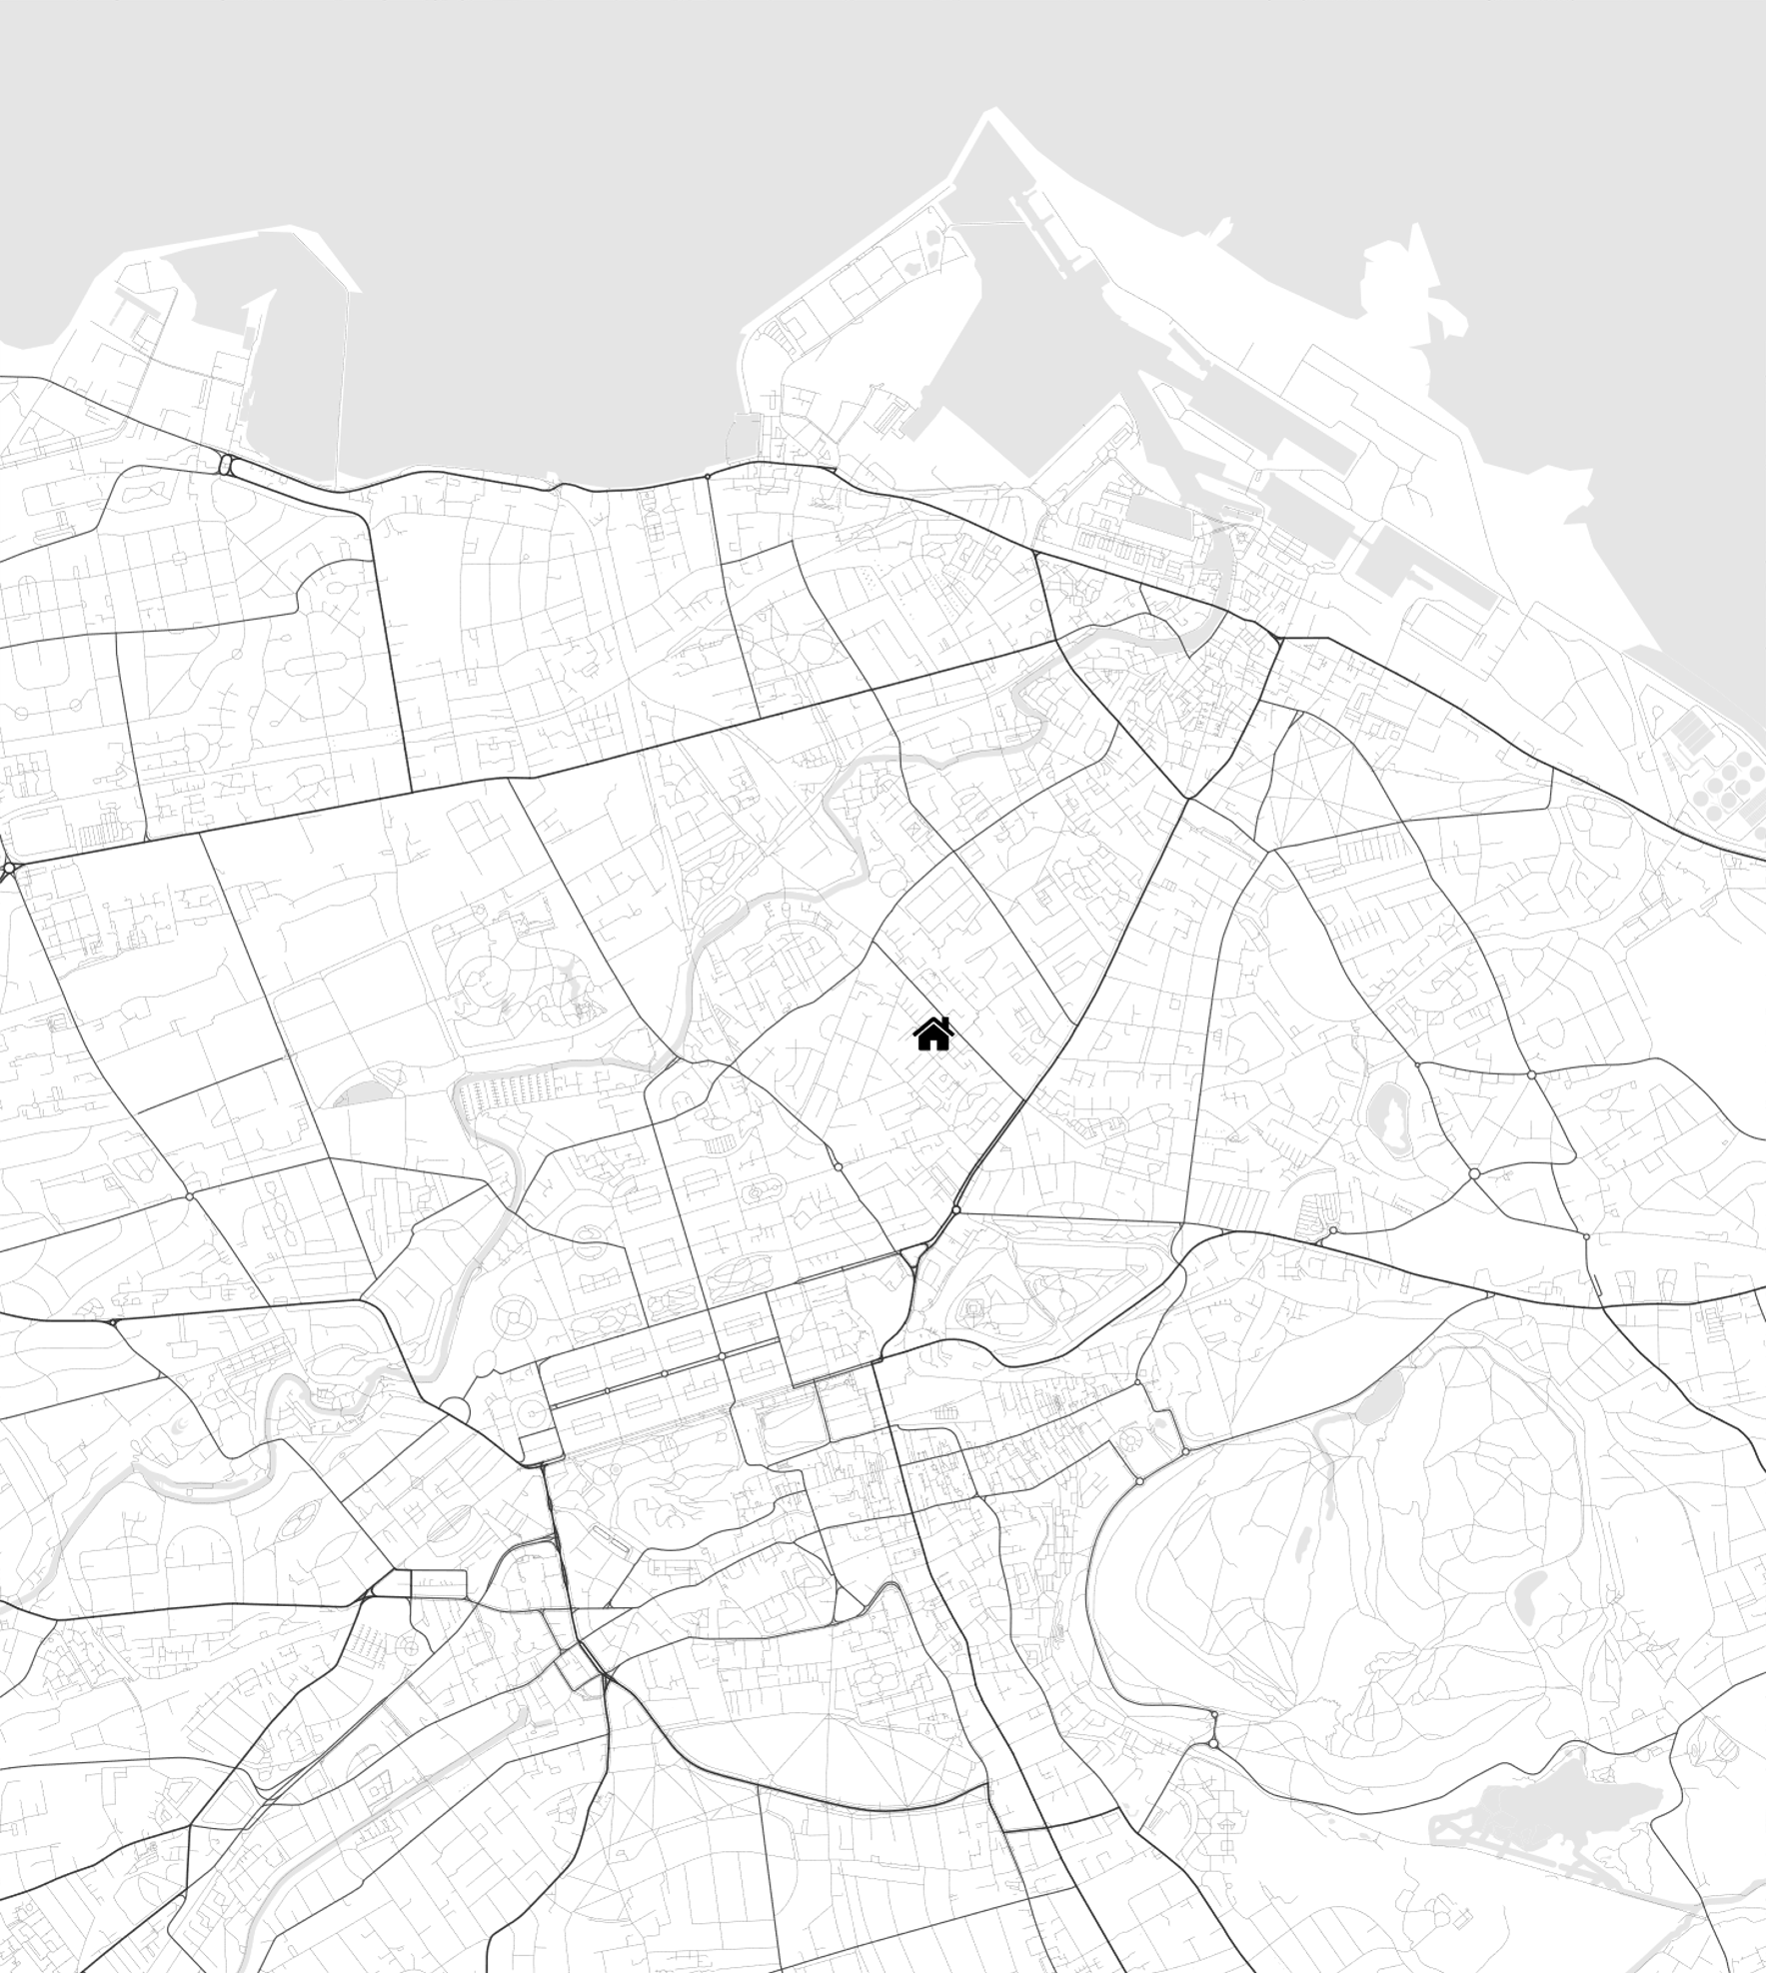
EDIMBURGO
ESCOCIA, REINO UNIDO
55°57'48.3"N / 3°11'08.8"W

